Slide 1
Band 1, Kapitel 1: Das globale Klimasystem und Ursachen des Klimawandels

Slide 2
Zusammenfassung der wichtigsten Botschaften
Zur vollständige Liste der Kernaussagen siehe AAR14, B1K1, Seite 139
Temperaturanstieg der letzten 100 Jahre anthropogen mit verursacht, lässt sich nicht ausschließlich durch natürliche Variabilität des Klimasystems erklären
Erwärmung bis 2100 beträgt je nach Szenario ca. 1,5°C - 4,5°C gegenüber dem vorindustriellen Niveau
Anstieg des Meeresspiegels je nach Szenario ca. um 0,25 - 1,0 Meter bis 2100, verglichen mit 2000
pH-Wert im Ozean nimmt durch erhöhte CO₂-Aufnahme ab, mit unkalkulierbaren ökologischen Konsequenzen
Begrenzung der globalen Erwärmung auf 2°C bis 2100 setzt erhebliche Anstrengungen zur Emissionsreduktion voraus

Slide 3
Abb.1.6: Zeitreihe der beobachteten anthropogenen globalen CO₂-Emissionen
Notes:
Zeitreihe der beobachteten anthropogenen globalen CO₂-Emissionen in Gt C / Jahr, sowie deren Speicherung in Atmosphäre, Ozean und Land (Le Quéré et al., 2009, 2013; Peters et al., 2011). Die Unsicherheit (± 1σ) liegt bei <0.2 Gt C / Jahr für fossile Brennstoffemissionen und die Speicherung in der Atmosphäre, bei ca. 0.5 Gt C / Jahr für Landnutzungsänderungen und die Speicherung im Ozean, sowie bei ca. 0.8 Gt C / Jahr für die als Residuum bestimmte Speicherung auf der Landoberfläche. Abbildung erstellt auf Basis von Daten in Le Quéré et al. (2013).
Wie Abbildung 1.6 zeigt, hat sich in den letzten 50 Jahren global vor allem die Verbrennung fossiler Brennstoffe mehr als verdreifacht. Mit veränderten CO₂-Konzentrationen in der Atmosphäre und mit fortschreitendem Klimawandel ändern sich jedoch auch die anderen Flüsse. Gleichzeitig mit der Zunahme der Flüsse von CO₂ in die Atmosphäre sind auch die natürlichen CO₂-Senken stärker geworden, wobei sie aber die steigende anthropogene CO₂-Zufuhr nicht ausgleichen können. (AAR14, B1K1, Seite 151)

Slide 4
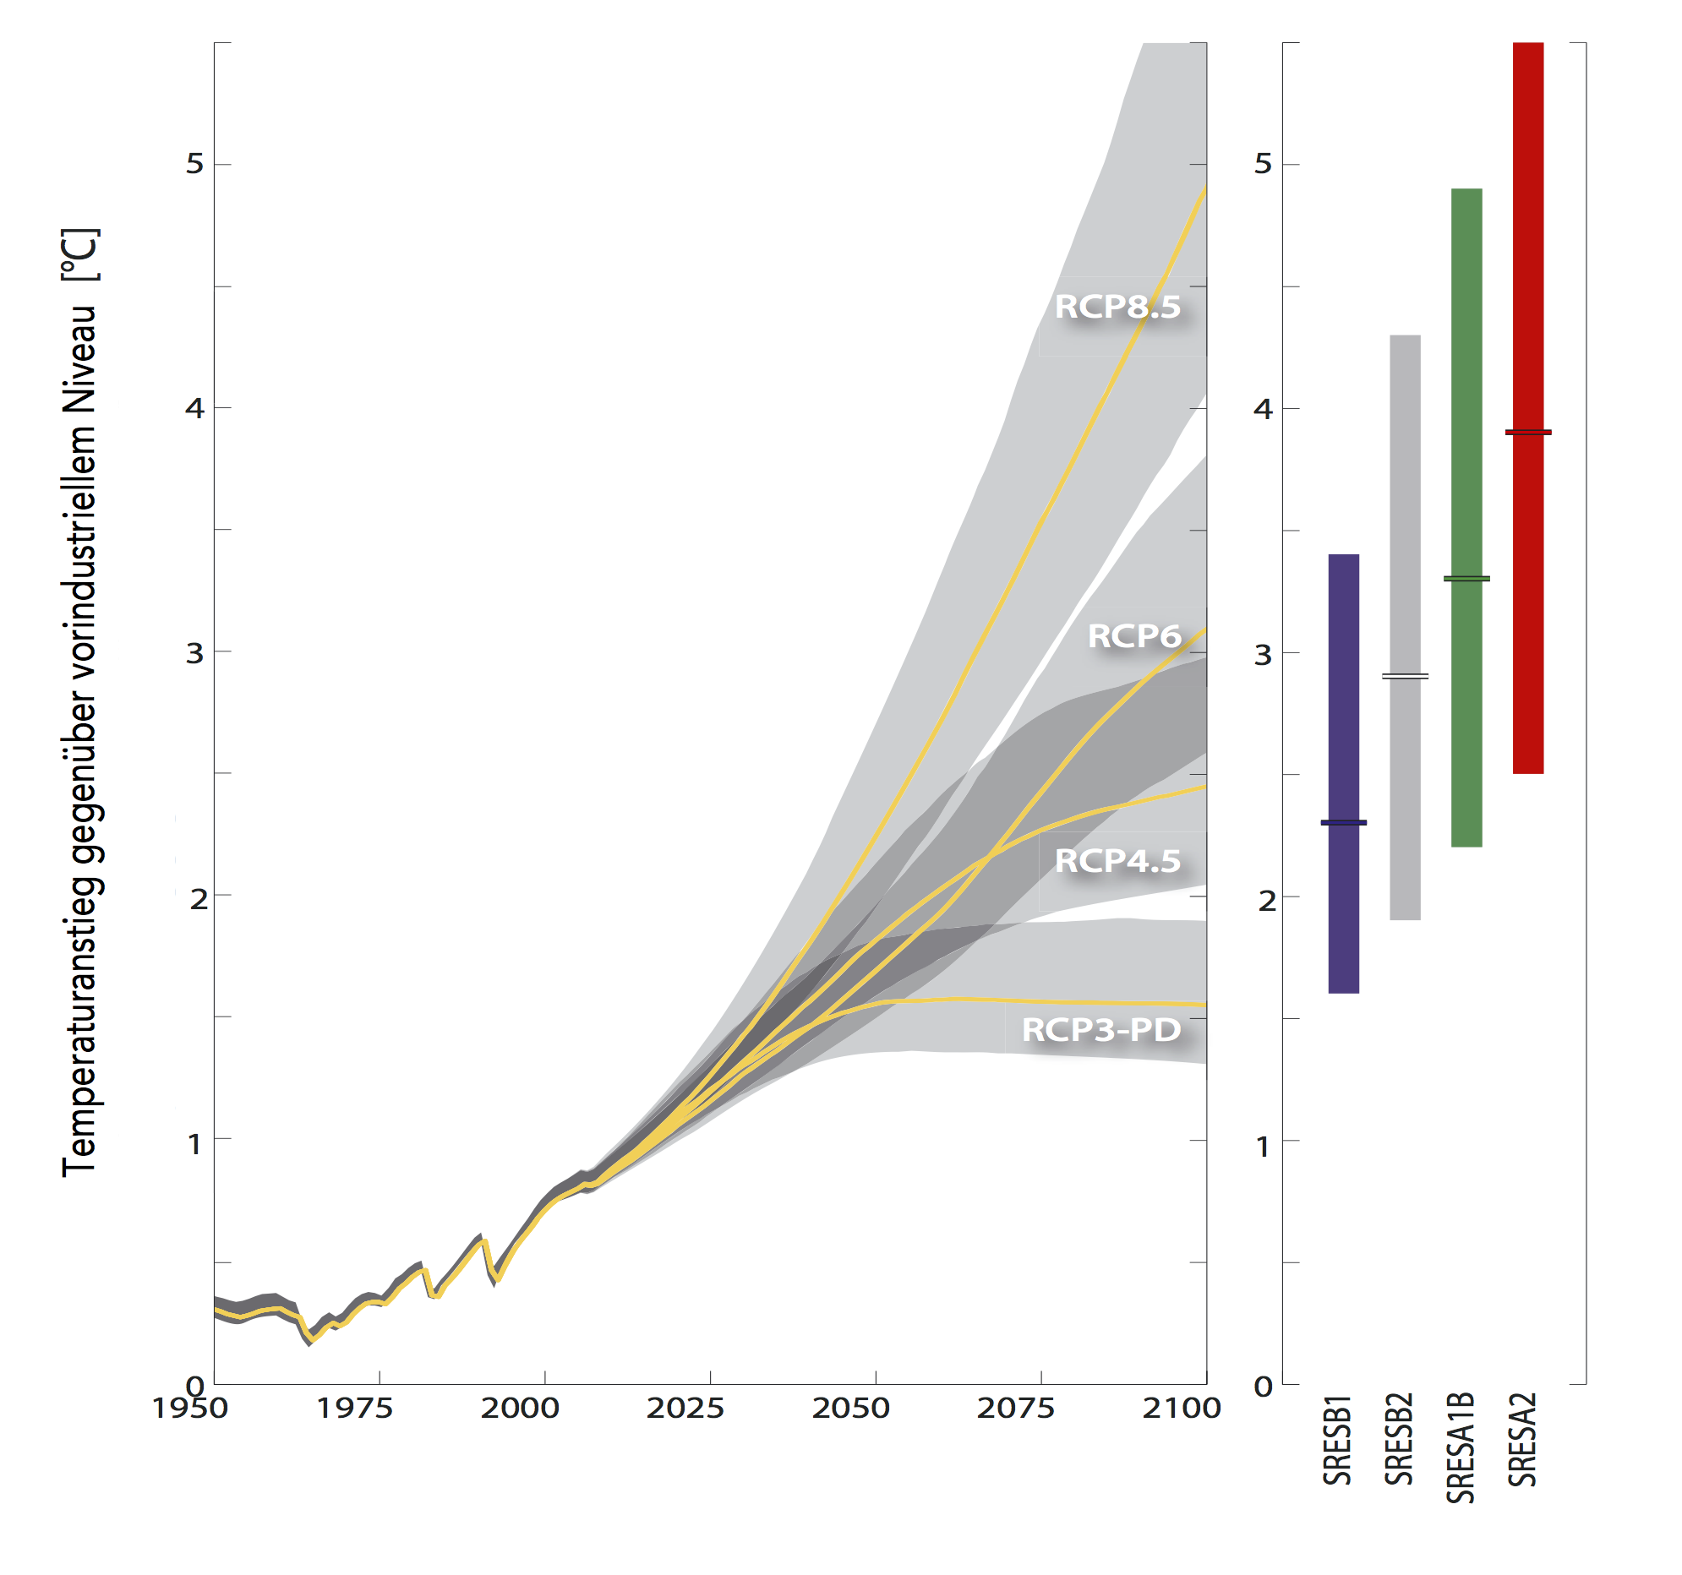
Abb.S.1.3: Beobachtete und modellierte globale Mitteltemperatur in Bodennähe von 1950 bis 2100 als Abweichung vom Mittelwert 1980–1999, berechnet für vier repräsentative Konzentrationspfade (RCPs)
Notes:
Beobachtete und modellierte globale Mitteltemperatur in Bodennähe für den Zeitraum von 1950 bis 2100, angegeben als Abweichung vom Mittelwert der Periode 1980–1999, berechnet für vier repräsentative Konzentrationspfade (RCPs). Quelle: Rogelj et al. (2012)
Für den 5. IPCC-Sachstandsbericht wurden vier so genannte „Representative Concentration Pathways” (RCP, „repräsentative Konzentrationspfade”) entwickelt, welche die Grundlage für Klimaprojektionen bilden. Die einzelnen Pfade geben unterschiedliche Verläufe von THG-Emissionen vor, die im Jahr 2100 zu Werten des Strahlungsantriebs in einem Bereich von 2,6 (RCP2.6) bis 8,5 W / m² (RCP8.5) führen. Das international akkordierte politische Ziel von maximal 2 °C Erwärmung gegenüber dem vorindustriellen Temperaturniveau wird, wie Abb.S.1.3 zeigt, nur im ehrgeizigsten Konzentrationspfad (RCP2.6) erreicht. Die maximalen Werte des globalen Strahlungsantriebs werden im RCP2.6 vor dem Jahr 2050 erreicht, im RCP4.5 tritt eine Stabilisierung ab ca. 2080 und im RCP6.0 ab ca. 2150 ein. Dennoch kommt es auch nach diesen Zeitpunkten zu einem Temperaturanstieg, was an der Trägheit des Klimasystems und insbesondere der Ozeane liegt. Größere Unterschiede zwischen den Szenarien treten erst ab ca. Mitte des 21. Jahrhunderts auf.
Die vor dem 5. Sachstandsbericht des IPCC gebräuchlichen SRES-Szenarien liegen noch zahlreichen regionalen Klimastudien und fast allen Klimafolgenstudien zugrunde und finden sich daher vielfach in den weiteren Ausführungen. Vergleicht man den Temperaturanstieg zu Ende des Jahrhunderts, so entspricht dem extremen RCP8.5 etwa das SRES A1F1 Szenario, RCP6.0 entspricht etwa SRES B2 und RCP4.5 etwa SRES B1. Das häufig verwendete SRES A2 Szenario liegt nahe beim RCP8.5. Ein dem 2 °C Ziel entsprechendes SRES Szenario analog zu RCP2.6 wurde in der SRES Gruppe nicht verwendet, da entsprechend den damaligen Vorgaben des IPCC keine Minderungsmaßnahmen und daher auch keine Stabilisierung vorgesehen war. Das von den neuen RCPs aufgespannte Feld möglicher Entwicklungen im 21. Jahrhundert ist also breiter als jenes der SRES-Szenarien. (AAR14, Synthese, Seite 73 f)

Slide 5
Band 1, Kapitel 2: Emissionen und Konzentrationen strahlungswirksamer atmosphärischer Spurenstoffe

Slide 6
Zusammenfassung der wichtigsten Botschaften
Zur vollständige Liste der Kernaussagen siehe AAR14, B1K2, Seite 174 f
Hinsichtlich freigesetzter Menge und Wirksamkeit ist CO₂ (85%) in Ö. das wichtigste Treibhausgas (THG); 79% der nationalen Emissionen entstehen durch Nutzung fossiler Energieträger, davon ca. 1/3 im Verkehr; Anteile CH₄ (7%) und N₂O (6%)
1990-2010 stiegen Emissionen um 19%, hauptverursacht durch Verkehr und verringerte Senkenfunktion der Wälder; THG-Emissionen liegen 18,8% über Kyoto-Ziel für Periode 2008-2012
THG-Konzentrationsmessungen in Ö. stimmen gut mit internationalen Daten überein. CO₂: +2,5 ppm/Jahr
Aerosole sind wichtig für die Strahlungsbilanz: Ruß und Verbrennungsprodukte aus Biomasse führen zu Erwärmung, Sulfatteilchen dagegen wirken insbesondere bei Wolkenbildung kühlend

Slide 7
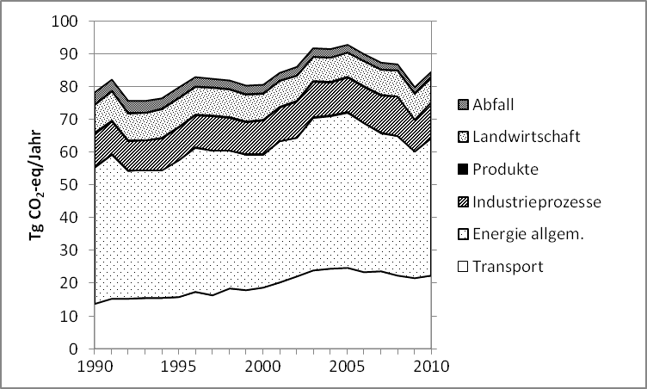
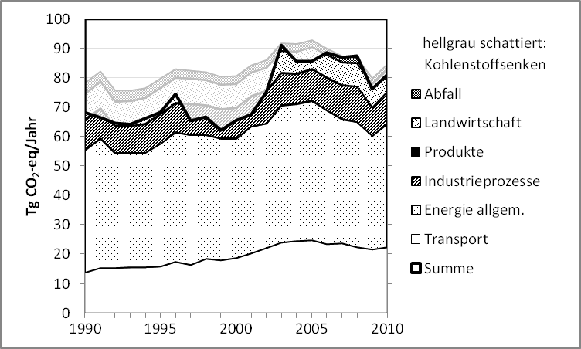
Abb.2.1: Verlauf der THG Emissionen Österreichs nach Daten des Umweltbundesamts
Notes:
Offiziell berichtete THG-Emissionen Österreichs (nach IPCC Quellsektoren mit gesondert ausgewiesen Emissionen des Transports). Quelle: Anderl et al. (2012).
Wenige Sektoren reichen aus, die Zunahme der Gesamtemissionen seit 1990 zu erklären. Die Schwankungen in den Emissionen aus Energiebedarf gehen auf ökonomische Gründe und den winterlichen Heizedarf zurück. Zu Zunahmen kam es vor allem im Sektor Transport, die wesentlich auf Kraftstoffexport im Tank (Tanktourismus) zurückgeführt werden können: Wegen des niedrigeren Preises in Österreich gekauften Treibstoffs wird von durchfahrenden LKWs (aber auch PKWs) bevorzugt in Österreich getankt, die daraus resultierenden Emissionen werden Österreich zugerechnet. Der Anteil dieses Treibstoffexports wird auf fast 30 % der verkehrsbedingten CO₂-Emissionen geschätzt.
Interessant ist zudem die Wirkung der Kohlenstoffsenken [erscheint erst im weiteren Verlauf der Animation] : Die Aufnahme von CO₂ durch Biomasse kann von den Gesamtemissionen in Abzug gebracht werden (hier durch hellgraue Schattierung dargestellt), die Summe der Emissionen ergibt sich als fett durchgezogene Linie zwischen den grauen und schwarzen Bereich. Die in den 1990er-Jahren stark aktive Kohlenstoffsenke Wald verliert ab etwa 2003 an Wirksamkeit, da aufgrund verbesserter forstlicher Nutzung die Biomasse im Wald nicht weiter akkumuliert. Insgesamt erhöhen sich unter Berücksichtigung der Senken die Emissionen zwischen 1990 und 2010 um 19%. (AAR14, B1K2, Seite 178)

Slide 8
Abb.5.1: Messreihen der CO₂-Konzentrationen auf Mauna Loa und am hohen Sonnblick
Notes:
Zeitreihen des CO₂ am Sonnblick (schwarze Linie) im Vergleich zu den Messungen auf Mauna Loa (graue Linie) für die letzten 60 Jahre. Datenquelle: Böhm et al. (2011)
Der Einfluss des Menschen auf das Klimasystem äußert sich vorwiegend durch die Wirkung der Spurengase auf die langwellige terrestrische Strahlung. Die Messungen vom Sonnblick zeigen den verursachenden deutlichen Anstieg des CO₂. Aus dem Vergleich der CO₂-Messungen des Sonnblicks mit der berühmten Messreihe von Mauna Loa auf Hawaii kann man gut erkennen, dass der CO₂-Anstieg ein globales Problem ist – die lange Lebensdauer der CO₂-Moleküle und die Durchmischung der Atmosphäre führen zu hoher Übereinstimmung beim Anstieg der Zeitreihen, wobei am Sonnblick die jahreszeitlichen Schwankungen stärker ausgeprägt sind. (AAR14, B1K5, Seite 356)

Slide 9
Band 1, Kapitel 3: Vergangene Klimaänderung in Österreich

Slide 10
Zusammenfassung der wichtigsten Botschaften
Zur vollständige Liste der Kernaussagen siehe AAR14, B1K3, Seite 229 -233
Das Quartär war ein Wechselspiel zwischen langen Glazial- und kurzen Interglazialzeiten, gesteuert durch Erdbahnparameter; aktuell herrscht eine Warmzeit innerhalb eines Eiszeitalters
Seit 1880 hat die Jahresmitteltemperatur in Ö. um rund 2°C zugenommen, etwa doppelt so stark wie global
Die Niederschlagsentwicklung in Ö. weist deutliche regionale Unterschiede auf und zeigt eine langfristige Gegenläufigkeit der Niederschlagsentwicklung im Nordwesten (feuchter) gegenüber dem Südosten des Alpenbogens (trockener)
Von großer Bedeutung – aber statistisch wesentlich schwerer zu erfassen – sind langfristige Änderungen der Extremereignisse. Heiße Tage und warme Nächte nehmen zu, kalte Tage und Nächte markant ab; kein signifikanter Trend bei Niederschlag

Slide 11
Abb.3.2: Die maximale Eisausdehnung im Alpenraum während des letzten Hochglazials
Notes:
Die maximale Eisausdehnung im Alpenraum während des letzten Hochglazials (Ehlers, 2011; auf der Grundlage von Ehlers und Gibbard, 2004). Die Eisfläche ist in Weiß gehalten. Die Abnahme der Größe der lobenförmigen Vorlandgletscher von West nach Ost und das Ende des zusammenhängenden Eisstromnetzes östlich des Gesäuses ist Ausdruck des damaligen ausgeprägten zonalen Feuchtigkeitsgradienten. Die Land-Meer-Verteilung entspricht dem heutigen Zustand; aufgrund des Meeresspiegeltiefstandes war der Nordteil der heutigen Adria damals Festland
Bereits im 19. Jahrhundert begonnene Geländekartierungen zeichnen ein klares Bild des mehrfachen Anwachsens der zentralalpinen Gletscher und ein Vorstoßen dieser gewaltigen Eismassen über die großen Täler und den Rand des Gebirges hinaus. Moränen-Wälle im Alpenvorland und daran anschließende, terrassierte Fluss-Schotterebenen zeugen von diesen Eiszeiten. Die Spuren der vier jüngsten Maximalstände im Pleistozän sind gut erhalten und traditionell mit den Namen Günz, Mindel, Riss und Würm belegt (Penck und Brückner, 1901; van Husen, 2000, 2004). Der jüngste dieser Maximalvorstöße (gegen Ende des Würm-Glazials) begann vor etwa 30 000 Jahren und erreichte vor etwa 26000 Jahren seinen Höhepunkt (Monegato et al., 2007). Abbildung 3.2 zeigt den Alpenbogen in diesem hochglazialen Zustand. (AAR14, B1K3, Seite 249)

Slide 12
Abb.3.5: Holozäne Proxy-Datensätze bzw. Proxy-basierte Klimarekonstruktionen aus dem gesamten
Alpenraum im Vergleich zu ausgewählten Klimaantrieben
Notes:
Holozäne Proxy-Datensätze beziehungsweise Proxy-basierte Klimarekonstruktionen aus Österreich sowie dem gesamten Alpenraum als auch aus Grönland im Vergleich zu ausgewählten Klimaantrieben. Die Datensätze belegen ein im holozänen Vergleich überdurchschnittlich warmes Früh- und Mittelholozän und eine Temperaturabnahme bis in die letzten Jahrhunderte hinein. Dieser Verlauf folgt prinzipiell der Entwicklung der Sommerinsolation.
Entwicklung der Insolation im Sommer (Juni-Juli-August) und Winter (Dezember-Jänner-Februar) für 47°N;
Rekonstruktion der Sonnenaktivität für die letzten 9 000 Jahre (Steinhilber et al., 2009);
Sauerstoffisotopen-Zeitreihe des NGRIP Eisbohrkerns aus Zentralgrönland (Vinther et al., 2009);
Simulation der Entwicklung der Juli-Temperatur in Zentraleuropa über die letzten 9000 Jahre bis in vorindustrielle Zeit (Renssen et al., 2009);
dendro- und ¹⁴C-datierte Belege für kürzere alpine Gletscher als gegenwärtig (≈1990/2010) (Hormes et al., 2001; Nicolussi und Patzelt, 2001; Jörin et al., 2006, 2008; Drescher-Schneider und Kellerer-Pirklbauer, 2008; Nicolussi, 2009b, 2011; Nicolussi und Schlüchter, 2012);
nachweisbare Vorstöße des Gepatschferners über eine Größe vergleichbar jener des Jahres 1940 hinaus (Nicolussi und Patzelt, 2001);
Entwicklung der Höhenlage der Baumgrenze im Kaunertal nach Holzfunden (Nicolussi et al., 2005);
Zuckmücken-basierte Rekonstruktion der Juli-Temperatur am Hinterburgsee, Schweiz (Heiri et al., 2003);
Zuckmücken-basierte Rekonstruktion der Juli-Temperatur am Schwarzsee ob Sölden (Ilyashuk et al., 2011);
Sauerstoffisotopen-Zeitreihe aus Höhlensintern der Spannagel-Höhle (COMNISPA II; Fohlmeister et al., 2013);
Seehochstände des Lago di Ledro in den letzten 5000 Jahren (Magny et al., 2009);
Seehochstände im Vorland der NW-Alpen bzw. im Jura (Magny, 2004) (AAR14, B1K3, Seite 259)

Slide 13
Abb.3.9: Abweichungen der mittleren Jahrestemperaturen von Österreich (1768 bis 2011) und global (1850 bis 2011) zum Mittel des 20. Jahrhunderts
Notes:
Anomalien der Jahresmittel der Lufttemperatur zum Mittel des 20. Jahrhunderts für Österreich (1768 bis 2011) und für das globale Mittel (1850 bis 2011). Einzeljahre und 20-jährig geglättet (Gauß’scher Tiefpass). Grafik: Böhm (2012), erstellt aus HISTALP- und CRU-Daten (http://www.cru.uea.ac.uk/data)
Die Lufttemperatur hat in der Region nach einer leichten Abkühlung während des 19. Jahrhunderts seit den 1880er Jahren in zwei Schüben um insgesamt rund 2 °C zugenommen. Bis etwa 1950 gab es einen Anstieg um rund 1 °C, wie auch die vorangegangene Abkühlung überwiegend auf natürliche Klimaantriebe und interne Reaktionen des Klimasystems zurückzuführen ist. Die darauf folgende Phase von rund drei Jahrzehnten mit stagnierenden bis abnehmenden Temperaturen war bereits anthropogen überformt, wobei vermutet werden kann, dass die starke Luftverschmutzung über die insgesamt abkühlende Wirkung der Aerosole zunächst noch die ebenfalls bereits in Anstieg begriffenen Treibhausgasemissionen maskiert hat. Der endgültige Durchbruch der anthropogenen Treibhausgase als dominanter Klimaantrieb manifestierte sich in der zweiten Erwärmungsphase des 20. Jahrhunderts, die in den beiden Jahrzehnten von 1980 bis 2000 noch einmal 1 °C betragen hat. Danach stagnierte die Temperatur in Österreich auf hohem Niveau, das dasjenige der beiden Anomalien um 1950 und um 1800 signifikant übertrifft. Die 20-jährig geglätteten Daten zeigen für die Zeit nach 2000 einen deutlich abgeschwächten Anstieg. Die besonders starke negative dekadische Anomalie von 1870 bis 1900 und die besonders starke positive der aktuellen drei Jahrzehnte führte insgesamt zu einem in Österreich (und auch im gesamten Großraum Alpen) etwa doppelt so starken Temperaturanstieg wie im globalen Mittel. (AAR14, B1K3, Seite 267)

Slide 14
Band 1, Kapitel 4: Zukünftige Klimaentwicklung

Slide 15
Zusammenfassung der wichtigsten Botschaften
Zur vollständige Liste der Kernaussagen siehe AAR14, B1K4, Seite 302 f
Weiterer Temperaturanstieg in Ö. ist zu erwarten; dieser ist bis 2050 aufgrund der Trägheit des Klimasystems und der Langlebigkeit von Treibhausgasen (THG) in der Atmosphäre nur wenig von den Emissionen beeinflussbar und beträgt ca. 1,4°C
Danach bestimmen die THG-Emissionen der kommenden Jahre sehr stark die weitere Temperaturentwicklung
Extremereignisse: Die Anzahl heißer Tage wird im 21. Jhdt. deutlich steigen, Klimamodelle lassen eine Zunahme der Niederschläge im Winter und eine Abnahme im Sommer erwarten
Wichtigste Herausforderung für regionale Klimamodellierung in Ö. ist die bessere Abbildung relevanter Prozesse für den Alpenraum

Slide 16
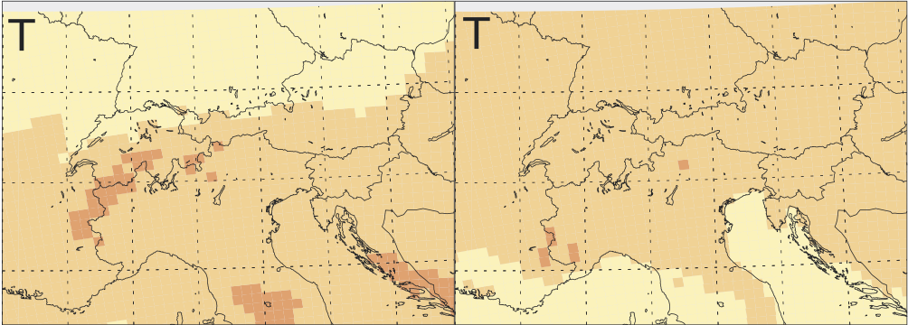

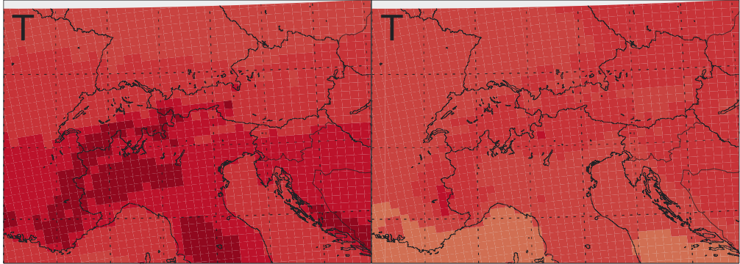
SOMMER
WINTER
2021-2050
2069-2098
Abb.4.9: Räumliche Verteilung des erwarteten Klimawandels im Sommer (JJA) und Winter (DJF) in den Alpen für die Jahre 2021-2050 sowie 2069-2098, verglichen mit der Periode 1961-1990:
Temperatur (T)
Notes:
Räumliche Verteilung des erwarteten Klimawandels im Sommer (JJA) und Winter (DJF) in den Alpen: Temperatur (T), Niederschlag (P) im Vergleich zur Referenzperiode 1961-1990. Links: 2021-2050, rechts: 2069–2098. Quelle: Gobiet et al. (2014)
Basis für die zukünftige Entwicklung stellt ein Szenario mit sehr raschem Wirtschaftswachstum, Stabilisierung der Weltbevölkerung Mitte des Jahrhunderts, rascher Verbreitung neuer, effizienterer Technologien und ausgewogener Mischung von Energieträgern dar (SRES Szenario A1B). Die Temperaturänderung zeigt in der ersten Hälfte des 21. Jahrhunderts eine mittlere Erwärmung des Alpenraumes von 1,6 °C (0,27 °C / Jahrzehnt) im Winter und 1,7 °C (0,28 °C / Jahrzehnt) im Sommer. Damit liegt der Alpenraum im Winter nahe dem Europa-Mittel der Erwärmung und im Sommer leicht darüber. Die Unterschiede zwischen den Modellen sind im Vergleich zum Multimodell-Mittelwert klein (Variationskoeffizient meist kleiner als 0,5) und alle Modelle zeigen eine Erwärmung an. Daher ist es praktisch sicher, dass sich unter Annahme des A1B-Emissionsszenarios der Alpenraum im 21. Jahrhundert weiter erwärmen wird. (AAR14, B1K4, Seite 319)

Slide 17
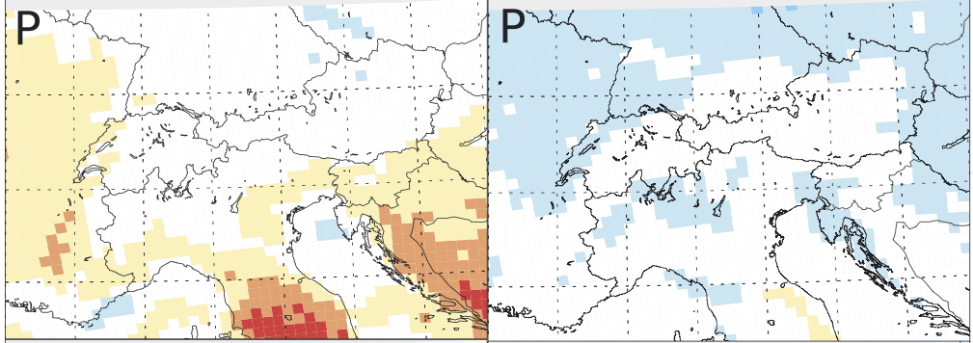

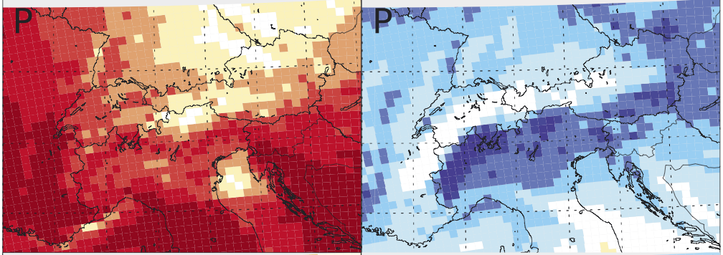
SOMMER
WINTER
2021-2050
2069-2098
Abb.4.9: Räumliche Verteilung des erwarteten Klimawandels im Sommer (JJA) und Winter (DJF) in den Alpen für die Jahre 2021-2050 sowie 2069-2098, verglichen mit der Periode 1961-1990:
Niederschlag (P)
Notes:
Räumliche Verteilung des erwarteten Klimawandels im Sommer (JJA) und Winter (DJF) in den Alpen: Temperatur (T), Niederschlag (P) im Vergleich zur Referenzperiode 1961-1990. Oben: 2021-2050, unten: 2069–2098. Quelle: Gobiet et al. (2014)
Basis für die zukünftige Entwicklung stellt ein Szenario mit sehr raschem Wirtschaftswachstum, Stabilisierung der Weltbevölkerung Mitte des Jahrhunderts, rascher Verbreitung neuer, effizienterer Technologien und ausgewogener Mischung von Energieträgern dar (SRES Szenario A1B). Die Temperaturänderung zeigt in der ersten Hälfte des 21. Jahrhunderts eine mittlere Erwärmung des Alpenraumes von 1,6 °C (0,27 °C / Jahrzehnt) im Winter und 1,7 °C (0,28 °C / Jahrzehnt) im Sommer. Damit liegt der Alpenraum im Winter nahe dem Europa-Mittel der Erwärmung und im Sommer leicht darüber. Die Unterschiede zwischen den Modellen sind im Vergleich zum Multimodell-Mittelwert klein (Variationskoeffizient meist kleiner als 0,5) und alle Modelle zeigen eine Erwärmung an. Daher ist es praktisch sicher, dass sich unter Annahme des A1B-Emissionsszenarios der Alpenraum im 21. Jahrhundert weiter erwärmen wird. (AAR14, B1K4, Seite 319)

Slide 18
Abb.4.10: Jahresgang des erwarteten Klimawandels in den Alpen: Änderung der Temperatur (T), Niederschlag (P), Globalstrahlung (G)
Notes:
Jahresgang des erwarteten Klimawandels in den Alpen: Änderung der Temperatur (T), Niederschlag (P), Globalstrahlung (G) im Vergleich zur Referenzperiode 1961-1990. Links: 2021–2050, rechts: 2069–2098. Die blaue Linie zeigt den Median und die graue Schattierung den 10.–90. Perzentilbereich des Multi-Modell-Ensembles. Quelle: Gobiet et al. (2014)
Abbildung 4.10 weist auf eine überdurchschnittliche Erwärmung entlang des Alpenhauptkammes hin. Die mittlere Erwärmung ist im Winter und Spätsommer etwas stärker als in den restlichen
Jahreszeiten, allerdings sind diese Unterschiede klein gegenüber der Bandbreite, die durch die unterschiedlichen Simulationen aufgespannt wird. So gut wie sicher ist allerdings unter dem A1B-Emissionsszenario eine Erwärmung um etwa 3,5 °C bis zum Ende des 21. Jahrhunderts. Die Niederschlagsänderung bis Mitte des 21. Jahrhunderts weist eine mittlere Zunahme von 3,7 % im Winter und eine Abnahme von 3,1 % im Sommer auf. Der Multimodell-Mittelwert deutet auf den Einfluss des Alpenhauptkammes auf die räumliche Verteilung der Klimaänderung hin. Dabei wird eine Tendenz zur Niederschlagszunahme nördlich der Alpen im Frühling, Sommer und Herbst projiziert, während die südlichen und westlichen Teile des Alpenraums Abnahmen aufweisen. Die mit dieser Nord-Süd-Trennung der Niederschlagsänderung verbundenen Unsicherheiten sind jedoch sehr groß. Am Ende des 21. Jahrhunderts (rechts) zeigt sich aber unter dem A1B-Szenario eine sehr deutliche Tendenz zu trockeneren Verhältnissen im Sommer (etwa −20 %) und feuchteren Verhältnissen im Winter (etwa +10 %). (AAR14, B1K4, Seite 321 f)

Slide 19
Band 1, Kapitel 5: Zusammenschau, Schlussfolgerungen und Perspektiven

Slide 20
Zusammenfassung der wichtigsten Botschaften
Zur vollständige Liste der Kernaussagen siehe AAR14, B1K5, Seite 349
In den letzten Jahrzehnten ist ein schlüssiges Bild des globalen Klimawandels, seiner Ursachen und der spezifischen Ausprägungen in Ö. entstanden, wobei Aussagen über mittlere Änderungen belastbarer sind als über Extremereignisse
Die in den letzten 250 Jahren beobachteten Änderungen sind, unabhängig vom Szenario, gering gegenüber den zu erwartenden Änderungen bis 2100
Messungen in Ö. zeigen konsistentes Bild der Klimaänderungen
Für das Hochwasserrisiko in Ö. ist das Klima im Mittelmeerraum besonders entscheidend
Die Klimawissenschaft muss die gesamte Bandbreite möglicher Auswirkungen darstellen, inkl. abrupter Änderungen und Kipppunkte

Slide 21
Abb.S.1.10: Gemessene und simulierte (A1B-Szenario) Temperaturänderungen in Österreich von 1800-2100 im Vergleich zum Mittel der Periode 1971-2000
Notes:
Mittlere Oberflächentemperatur (°C) in Österreich von 1800 bis 2100, angegeben als Abweichung vom Temperaturmittel der Periode 1971 bis 2000. Messungen bis zum Jahre 2010 sind in Farbe dargestellt, Modellberechnungen für ein IPCC-Szenario im höheren Emissionsbereich (IPCC SRES A1B Szenario) in Grau. Wiedergegeben sind Jahresmittelwerte (Säulen) und der über 20 Jahre geglättete Verlauf (Linie). Man erkennt die Temperaturabnahme bis knapp vor 1900 und den starken Temperaturanstieg (um ca. 1 °C) seit den 1980er Jahren. Bis Ende des Jahrhunderts ist bei diesem Szenario ein Temperaturanstieg um 3,5 °C zu erwarten (RECLIP Simulationen). Quelle: ZAMG
Die mittleren erwarteten Veränderungen der Temperatur im Alpenraum im Zeitraum 2021 bis 2050 verglichen mit der Referenzperiode 1961 bis 1990 sind +1,6 °C (0,27 °C pro Jahrzehnt) im Winter und +1,7 °C (0,28 °C pro Jahrzehnt) im Sommer. Damit liegt der Alpenraum nahe dem Europa-Mittel der Erwärmung. So gut wie sicher ist allerdings unter dem A1B-Emissionsszenario eine weitere Erwärmung um etwa +3,5 °C bis zum Ende des 21. Jahrhunderts und damit eine größere Erwärmung als im europäischen Schnitt (+2.7 °C). (AAR14, Synthese, Seite 83)

Slide 22
Nordwest
Südost
Abb.5.2: Gemessene und simulierte Niederschlagsentwicklung in Österreich von 1800-2100 im Vergleich zum Mittel der Periode 1971-2000 für die Wintermonate DJF.
Notes:
Niederschlagsentwicklung in Österreich seit 1800 aus instrumentellen Beobachtungen sowie die zu erwartende Niederschlagsentwicklung für die Zukunft bis 2100, dargestellt als Abweichung gegenüber dem Mittel 1971–2000). Die Abbildungen oben beziehen sich auf den Winter (DJF), die Abbildungen unten auf den Sommer (JJA), das gesamte Bundesgebiet wurde in zwei Regionen (Nord-West und Süd-Ost) unterteilt. Die Beobachtungsdaten für die Vergangenheit stammen aus der HISTALP Datenbank, die Szenarien für die Zukunft sind aus 22 Ensembles Simulationen (SRES A1B Szenario, Darstellung als graue Balken für Einzeljahre) und aus reclip:century (SRES Szenarien A1B, A2 und B1, farbige Balken für die Zeitscheiben 2021–2050 und 2071–2100)
Wesentlich uneinheitlicher als die Temperaturentwicklung stellt sich die Niederschlagsentwicklung der letzten 150 Jahren dar: Sie zeigt deutliche regionale Unterschiede mit einer Zunahme in Westösterreich um etwa +10 % bis +15 % und einer Abnahme im Südosten in ähnlicher Größenordnung. Weder in der Vergangenheit, noch in der Zukunft ist ein vergleichbar klarer Trend wie bei der Temperatur zu erkennen. Tendenziell ist im Winter eine Zunahme und im Sommer eine Abnahme der Niederschlagssummen zu erwarten, die am Ende des 21. Jahrhunderts bei etwa +10 (Winter) bzw. −10 bis −20 % (Sommer; je nach Region unterschiedlich) liegen dürfte. Allerdings ist die Bandbreite der Möglichkeiten sehr groß und lässt sowohl stärkere Änderungen als auch unveränderte Niederschläge in allen Saisonen zu. Wenn es zu einer systematischen Änderung kommt, dann wird diese vor allem im Sommer, wahrscheinlich erst in der zweiten Hälfte dieses Jahrhunderts deutlich ausgeprägt sein. Im Jahresmittel ist keine starke Änderung der Niederschlagssumme zu erwarten. (AAR14, B1K5, Seite 353)

Slide 23
Nordwest
Südost
Abb.5.2: Gemessene und simulierte Niederschlagsentwicklung in Österreich von 1800-2100 im Vergleich zum Mittel der Periode 1971-2000 für die Sommermonate JJA
Notes:
Niederschlagsentwicklung in Österreich seit 1800 aus instrumentellen Beobachtungen sowie die zu erwartende Niederschlagsentwicklung für die Zukunft bis 2100, dargestellt als Abweichung gegenüber dem Mittel 1971–2000). Die Abbildungen oben beziehen sich auf den Winter (DJF), die Abbildungen unten auf den Sommer (JJA), das gesamte Bundesgebiet wurde in zwei Regionen (Nord-West und Süd-Ost) unterteilt. Die Beobachtungsdaten für die Vergangenheit stammen aus der HISTALP Datenbank, die Szenarien für die Zukunft sind aus 22 Ensembles Simulationen (SRES A1B Szenario, Darstellung als graue Balken für Einzeljahre) und aus reclip:century (SRES Szenarien A1B, A2 und B1, farbige Balken für die Zeitscheiben 2021–2050 und 2071–2100)
Wesentlich uneinheitlicher als die Temperaturentwicklung stellt sich die Niederschlagsentwicklung der letzten 150 Jahren dar: Sie zeigt deutliche regionale Unterschiede mit einer Zunahme in Westösterreich um etwa +10 % bis +15 % und einer Abnahme im Südosten in ähnlicher Größenordnung. Weder in der Vergangenheit, noch in der Zukunft ist ein vergleichbar klarer Trend wie bei der Temperatur zu erkennen. Tendenziell ist im Winter eine Zunahme und im Sommer eine Abnahme der Niederschlagssummen zu erwarten, die am Ende des 21. Jahrhunderts bei etwa +10 (Winter) bzw. −10 bis −20 % (Sommer; je nach Region unterschiedlich) liegen dürfte. Allerdings ist die Bandbreite der Möglichkeiten sehr groß und lässt sowohl stärkere Änderungen als auch unveränderte Niederschläge in allen Saisonen zu. Wenn es zu einer systematischen Änderung kommt, dann wird diese vor allem im Sommer, wahrscheinlich erst in der zweiten Hälfte dieses Jahrhunderts deutlich ausgeprägt sein. Im Jahresmittel ist keine starke Änderung der Niederschlagssumme zu erwarten. (AAR14, B1K5, Seite 353)

Slide 24
Abb.5.6: Häufigkeitsverteilung der maximalen Tagestemperaturen im Sommer (JJA) in Wien für die Zeiträume 1951-1980 und 1981-2010
Notes:
Häufigkeitsverteilung der Maximalen Sommertemperaturen an der Station Wien, Hohe Warte, in den Monaten Juni, Juli und August für die Zeiträume 1951 bis 1980 und 1981 bis 2010. Datenquelle: ZAMG
Messdaten der Lufttemperatur von Wien zeigen für die vergangenen Jahrzehnte eine Zunahme der thermischen Belastung im Sommer. Die Häufigkeitsverteilung der Tagesmaxima der Temperatur in den Sommermonaten hat sich deutlich zu höheren Temperaturen verschoben, ohne dass sich dabei das kalte Ende der Verteilung wesentlich verändert hätte. Deutlich wird die Auswirkung der Temperaturzunahme anhand der Häufigkeit von Hitzetagen, also Tagen mit Temperaturen über 30 °C, die im Zeitraum 1910 bis 2000 von ca. 2 auf 17 Tage gestiegen sind (Auer et al., 2003). Fünfjährliche Hitzeereignisse der Periode 1951 bis 1980 sind in der Periode 1981 bis 2010 zu einjährlichen geworden. Hitzetage werden jedoch nicht nur häufiger, sondern sie treten an der Station Wien Hohe Warte mit vergleichbarer Wahrscheinlichkeit auch etwa 15 Tage früher im Jahr auf (Piribauer und Strasser, 2010). Trotz der deutlichen Zunahme der Mittel- und Maximumstemperaturen seit ca. 1970 zeigt sich keine parallele Abnahme in der Anzahl der Frosttage (Auer et al., 2003) (AAR14, B1K5, Seite 357 f)

Slide 25
Abb.5.9: Landnutzungskarten von Wien und Umgebung der Jahre 1764-1787; Nutzungsklassen sind unterteilt in: Bebauung (1-18), Straßen und Verkehr (19-23), Grünlandnutzung (24-31), Wasser (32)
Notes:
Landnutzungskarten von Wien und Umgebung. Oben: Digitalisierte historische Landkarte der Ersten Josephinischen Landesaufnahme von 1764 bis 1787 (ÖSTA, Erste Landesaufnahme, Digitalisierung: ZAMG). Mitte: Heutige Landnutzung, erstellt aus Landnutzungsdatensätzen der MA18 und satellitenbasierten Landnutzungsdaten (Steinnocher, 1996). Unten: hypothetische Entwicklung der Stadt mit neuen Bebauung in der Süd-Ost Region und Verdichtung der bestehende lockeren (Misch) Bebauung. Die Realnutzungsklassen sind in 4 Typen geteilt: Baulandnutzung (1–18), Straßen und Verkehr (19–23), Grünlandnutzung (24–31) und Wasser (32). Der historische Datensatz unterscheidet 14 Landnutzungsklassen. Quelle: ZAMG
Die städtische Entwicklung Wiens ist in Abbildung 5.9 illustriert. Der historische Kern der Inneren Stadt ist weitgehend unverändert geblieben, aber die Umgebung wurde stark verbaut. Die alte lockere Bebauung wurde verdichtet und die Donau reguliert. Große Teile der ehemalige Weingärten und landwirtschaftlichen Flächen gehören heute zu den suburbanen Wohn(misch)gebieten.
Die Urbanisierung Wiens erfolgt derzeit hauptsächlich am südlichen und östlichen Stadtrand, während der Stadtentwicklungsplan eine Fortsetzung dieses Trends im Osten vorsieht. Die noch zur Verfügung stehenden Flächen in den unmittelbar angrenzenden Gebieten im Süden und im Norden werden in absehbarer Zeit verbaut sein. Wien hatte 2011 eine Einwohnerzahl von 1,75 Mio., das sind 20 % der österreichischen Bevölkerung. Etwa 2030 könnte die 2-Millionengrenze überschritten werden und bis Mitte des 21. Jahrhundert die Bevölkerung auf ca. 2,14 Millionen angewachsen sein (Statistik Austria, 2012). Ein gutes Fünftel davon wäre wahrscheinlich über 65 Jahre alt, eine Bevölkerungsgruppe für die Hitze besonders belastend ist. Die aus dem Klimawandel ableitbare
künftige Zunahme der Hitzebelastung könnte sich, verstärkt durch den Wärmeinseleffekt, zu einer besonderen Herausforderung der Städteplanung entwickeln. (AAR14, B1K5, Seite 362)

Slide 26
Abb.5.9: Landnutzungskarten von Wien und Umgebung der Jahre 2007/08; Nutzungsklassen sind unterteilt in: Bebauung (1-18), Straßen und Verkehr (19-23), Grünlandnutzung (24-31), Wasser (32)
Notes:
Landnutzungskarten von Wien und Umgebung. Oben: Digitalisierte historische Landkarte der Ersten Josephinischen Landesaufnahme von 1764 bis 1787 (ÖSTA, Erste Landesaufnahme, Digitalisierung: ZAMG). Mitte: Heutige Landnutzung, erstellt aus Landnutzungsdatensätzen der MA18 und satellitenbasierten Landnutzungsdaten (Steinnocher, 1996). Unten: hypothetische Entwicklung der Stadt mit neuen Bebauung in der Süd-Ost Region und Verdichtung der bestehende lockeren (Misch) Bebauung. Die Realnutzungsklassen sind in 4 Typen geteilt: Baulandnutzung (1–18), Straßen und Verkehr (19–23), Grünlandnutzung (24–31) und Wasser (32). Der historische Datensatz unterscheidet 14 Landnutzungsklassen. Quelle: ZAMG
Die städtische Entwicklung Wiens ist in Abbildung 5.9 illustriert. Der historische Kern der Inneren Stadt ist weitgehend unverändert geblieben, aber die Umgebung wurde stark verbaut. Die alte lockere Bebauung wurde verdichtet und die Donau reguliert. Große Teile der ehemalige Weingärten und landwirtschaftlichen Flächen gehören heute zu den suburbanen Wohn(misch)gebieten.
Die Urbanisierung Wiens erfolgt derzeit hauptsächlich am südlichen und östlichen Stadtrand, während der Stadtentwicklungsplan eine Fortsetzung dieses Trends im Osten vorsieht. Die noch zur Verfügung stehenden Flächen in den unmittelbar angrenzenden Gebieten im Süden und im Norden werden in absehbarer Zeit verbaut sein. Wien hatte 2011 eine Einwohnerzahl von 1,75 Mio., das sind 20 % der österreichischen Bevölkerung. Etwa 2030 könnte die 2-Millionengrenze überschritten werden und bis Mitte des 21. Jahrhundert die Bevölkerung auf ca. 2,14 Millionen angewachsen sein (Statistik Austria, 2012). Ein gutes Fünftel davon wäre wahrscheinlich über 65 Jahre alt, eine Bevölkerungsgruppe für die Hitze besonders belastend ist. Die aus dem Klimawandel ableitbare
künftige Zunahme der Hitzebelastung könnte sich, verstärkt durch den Wärmeinseleffekt, zu einer besonderen Herausforderung der Städteplanung entwickeln. (AAR14, B1K5, Seite 362)

Slide 27
Abb.5.9: Landnutzungskarten von Wien und Umgebung für eine hypothetische Zukunft; Nutzungsklassen sind unterteilt in: Bebauung (1-18), Straßen und Verkehr (19-23), Grünlandnutzung (24-31), Wasser (32)
Notes:
Landnutzungskarten von Wien und Umgebung. Oben: Digitalisierte historische Landkarte der Ersten Josephinischen Landesaufnahme von 1764 bis 1787 (ÖSTA, Erste Landesaufnahme, Digitalisierung: ZAMG). Mitte: Heutige Landnutzung, erstellt aus Landnutzungsdatensätzen der MA18 und satellitenbasierten Landnutzungsdaten (Steinnocher, 1996). Unten: hypothetische Entwicklung der Stadt mit neuen Bebauung in der Süd-Ost Region und Verdichtung der bestehende lockeren (Misch) Bebauung. Die Realnutzungsklassen sind in 4 Typen geteilt: Baulandnutzung (1–18), Straßen und Verkehr (19–23), Grünlandnutzung (24–31) und Wasser (32). Der historische Datensatz unterscheidet 14 Landnutzungsklassen. Quelle: ZAMG
Die städtische Entwicklung Wiens ist in Abbildung 5.9 illustriert. Der historische Kern der Inneren Stadt ist weitgehend unverändert geblieben, aber die Umgebung wurde stark verbaut. Die alte lockere Bebauung wurde verdichtet und die Donau reguliert. Große Teile der ehemalige Weingärten und landwirtschaftlichen Flächen gehören heute zu den suburbanen Wohn(misch)gebieten.
Die Urbanisierung Wiens erfolgt derzeit hauptsächlich am südlichen und östlichen Stadtrand, während der Stadtentwicklungsplan eine Fortsetzung dieses Trends im Osten vorsieht. Die noch zur Verfügung stehenden Flächen in den unmittelbar angrenzenden Gebieten im Süden und im Norden werden in absehbarer Zeit verbaut sein. Wien hatte 2011 eine Einwohnerzahl von 1,75 Mio., das sind 20 % der österreichischen Bevölkerung. Etwa 2030 könnte die 2-Millionengrenze überschritten werden und bis Mitte des 21. Jahrhundert die Bevölkerung auf ca. 2,14 Millionen angewachsen sein (Statistik Austria, 2012). Ein gutes Fünftel davon wäre wahrscheinlich über 65 Jahre alt, eine Bevölkerungsgruppe für die Hitze besonders belastend ist. Die aus dem Klimawandel ableitbare
künftige Zunahme der Hitzebelastung könnte sich, verstärkt durch den Wärmeinseleffekt, zu einer besonderen Herausforderung der Städteplanung entwickeln. (AAR14, B1K5, Seite 362)

Slide 28
